Slide 1









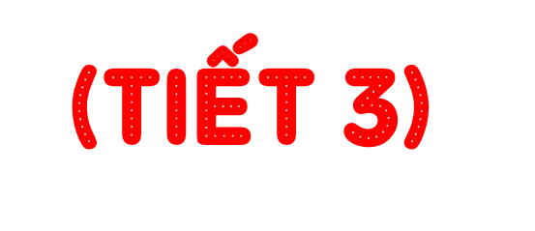

Slide 2



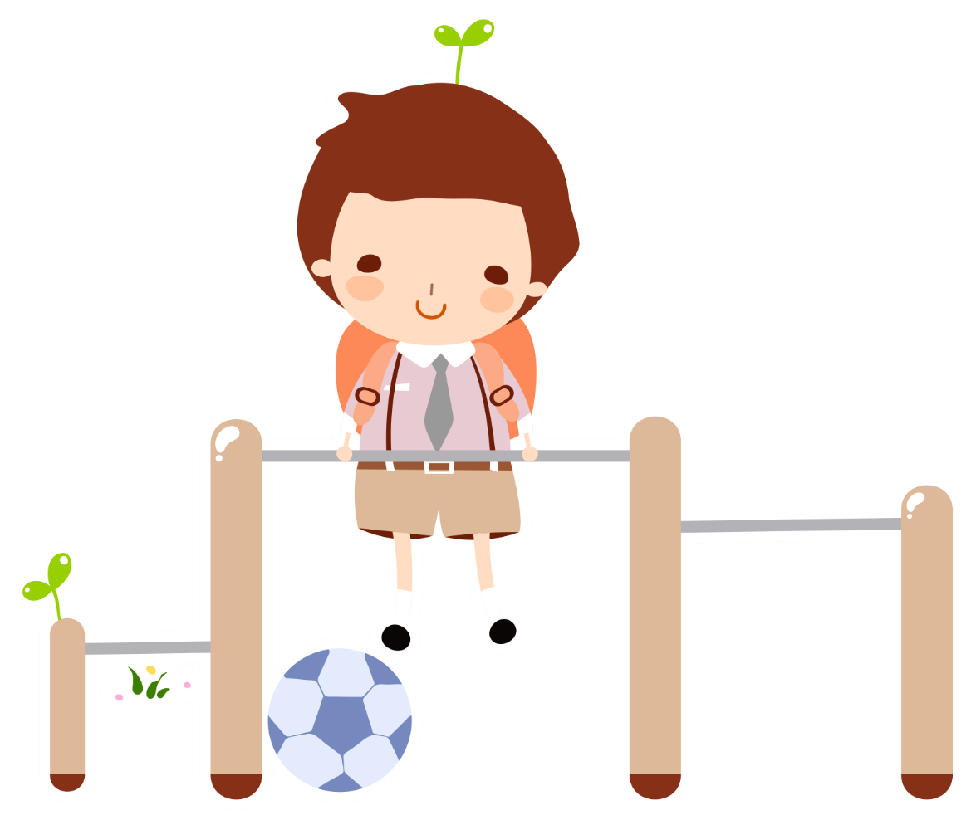



Slide 3







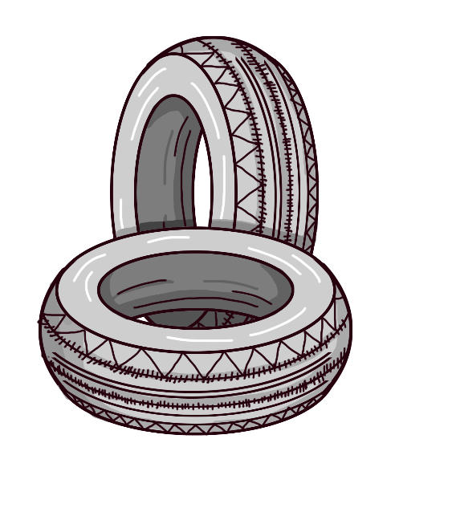

Nam đang trên đường đến lớp học nhưng lại bị rất nhiều vật cản đường. Em hãy giúp Nam đến lớp đúng giờ bằng cách trả lời các câu hỏi để những vật cản đó biến mất nhé!

Slide 4




Tính: 5 x 2 x 7 = ?
A
B
70
75
C
D
65
80

Slide 5
Tính: 6 x 3 x 5 = ?
A
B
95
85
C
D
100
90

Slide 6
Tính: 8 x 3 x 5= ?
A
B
110
115
C
D
120
125

Slide 7
Tính: 5 x 7 x 4 = ?
A
B
135
140
C
D
130
145

Slide 8


Slide 9
1. Số?
a | b | c | a x b | b x a | (a x b) x c | a x (b x c)
7 | 5 | 2 | ? | ? | ? | ?
8 | 3 | 3 | ? | ? | ? | ?
10 | 2 | 4 | ? | ? | ? | ?
35
35
70
70
24
24
72
72
20
20
80
80

Slide 10
2. Biết 9 x 68 130 = 613 170 và 613 170 x 5 = 3 065 850.
Không thực hiện phép tính, em hãy cho biết giá trị của mỗi biểu thức sau:
68 130 x 9 5 x 613 170
9 x 68 130 x 5 5 x 9 x 68 130
9 x 68 130 = 68 130 x 9 = 613 170 (tính chất giao hoán của phép nhân)
613 170 x 5 = 5 x 613 170 = 3 065 850 (tính chất giao hoán của phép nhân)
9 x 68 130 x 5 = (9 x 68 130 ) x 5
= 613 170 x 5= 3 065 850
(tính chất kết hợp của phép nhân )
5 x 9 x 68 130 = 5 x (9 x 68 130 )
= 5 x 613 170 = 3 065 850
(tính chất kết hợp của phép nhân )

Slide 11
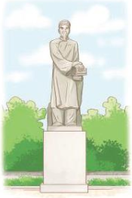
3
Giải ô chữ dưới đây
400
240
300
600
L | ? | Q | ? | ? | Đ | ? | N
Ê
U
Ý
Ô
Biết rằng:
4 x 20 x 5
= 400
Ê
Ý
4 x 25 x 3
= 300
Ô
6 x 50 x 2
= 600
U
2 x 30 x 4
= 240

Slide 12
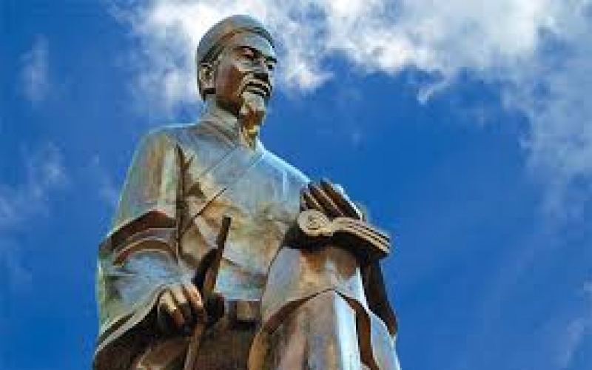
Lê Quý Đôn, tên lúc nhỏ là Lê Danh Phương, tự Doãn Hậu, hiệu Quế Đường, là vị quan thời Lê trung hưng, cũng là nhà thơ và được mệnh danh là "nhà bác học lớn của Việt Nam trong thời phong kiến"

Slide 13
4
Số?
a) 104 x 7 = 7 x
b) 9 x 30 = ( + 10) x 9
c) (6 x 15) x 21 = 6 x ( x 21)
d) 23 x 3 x 4 = 4 x = 12 x
104
?
20
?
15
?
69
?
?
23

Slide 14


Slide 15


Slide 16


Tính bằng cách thuận tiện nhất:
25 x 8 x 4 = ?...
= (25 x 4 ) x 8
= 100 x 8 = 800

Slide 17


